Slide 1
Educación a Distancia: ¿Acercando al Mundo?
Dr. Carlos O. Aguilar Ortega
Dir Nacional de Tecnología Educativa, Ciencias de la Salud
Corporativo Universidad del Valle de México

Slide 2
Conceptualizar la Educación a Distancia

Slide 3
¿Por qué la educación a distancia es innovadora?
Por definición, la educación a distancia ya NO es innovadora; es una realidad cotidiana.
Innovación en la educación online serían:
Diseños No Instruccionales en los cursos online.
Aprendizaje Social, Colaborativo.
ABP Aprendizaje basado en retos o problemas (Proyectos).
Experiencias de Aprendizaje centradas en el alumno.
Simuladores en línea.
Ludificación del aprendizaje en la educación superior (Gamification).
Realidad Aumentada y Realidad Virtual en el aprendizaje a distancia.

Slide 4
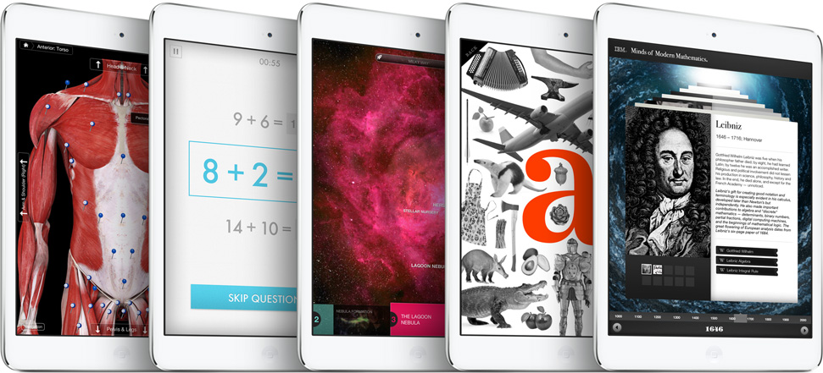
¿Democratiza el acceso a la educación?

Slide 5
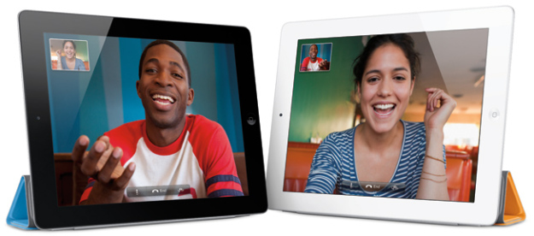
Nivel de proximidad professor-alumno en la educación a distancia

Slide 6
Ventajas y desventajas de la educación a distancia

Slide 7
Papel de la educación a distancia en un mundo globalizado

Slide 8
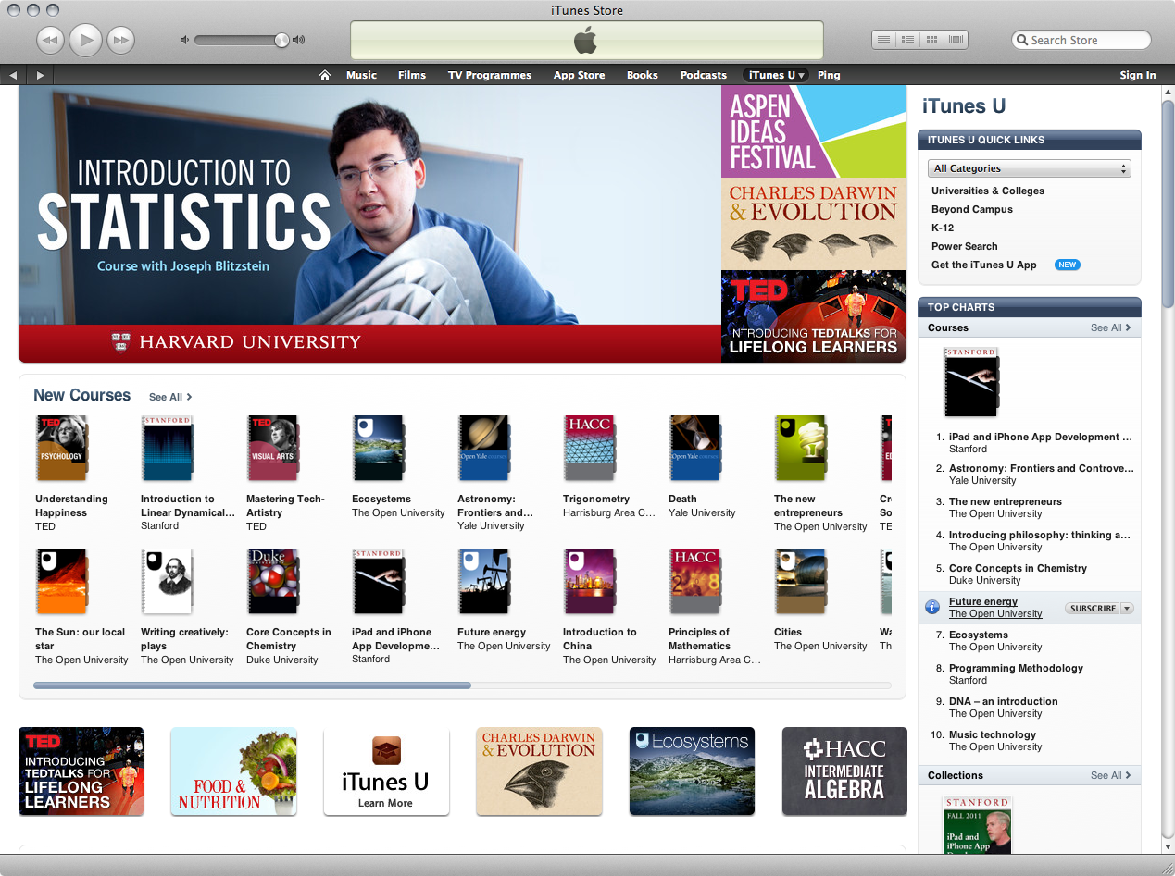
Perspectivas actualEs de la educación a distancia

Slide 9
@drcarlosmx

